Slide 1
Login
Usuário:
Senha:
Entrar
Cadastre se
Professor
Aluno

Slide 2

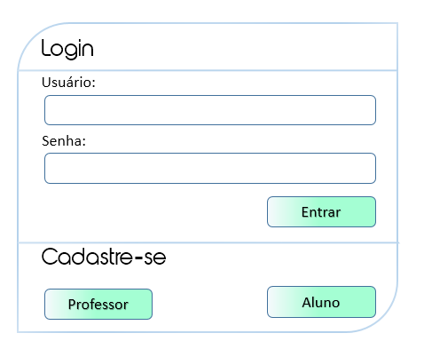
Articles
Center

Slide 3
Cadastro Aluno
Articles
Nome:
Senha:
Email:
Center
Matricula:
Instituição:
Cadastrar

Slide 4
Cadastro Professor
Articles
Nome:
Senha:
Email:
Center
Titulação:
Instituição:
Área de Pesquisa:
Cadastrar

